Slide 1
Research Meeting
Week 1
Fan Siqi
2021-9-13

Slide 2
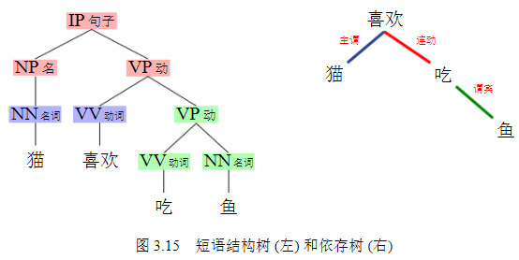
AMR(Abstract Meaning Representation)
Background
如何表达一个自然句子深层次的结构信息？
Phrase structure tree(1990)
基于上下文无关文法理论，这种短语语法用固定数量的rule分解句子为短语和单词、分解短语为更短的短语或单词，语法结构比较复杂，相应句法分析器准确率并不高。
Dependency parsing(1995)
依存结构与语法结构树相比并不关注句子如何生成的宏大命题，关注的是句子中词语之间的语法联系，现代依存句法中，语言学家提了若干约束性公理将其约束为树形结构。
语料库The Penn Treebank。树库标注难度虽然高，但是每一份劳动都可以被复用，rule太死板。
AMR graph(2013)
更靠近语义分析，将句子意义表示为以概念为节点的单源有向无环图。语料库AMR2.0/3.0，CAMR2.0于2021.7发布。

Slide 3
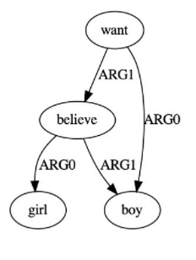
AMR(Abstract Meaning Representation)
Definition
依存句法是单源有向无环树，AMR是有向无环图。
AMR graph中图的节点不再是单词而是概念，跳出了单词的限制，自由引入句子表面不存在的概念（省略成分）。
能够刻画多个谓语之间的层次关系 eg: The boy wants the girl to believe him. boy是被两个谓词支配，AMR结构更好的描写了论元共享的现象
不管一个句子再句式，词法上如何变化，只要表达的意义不变，就对应唯一的一个AMR图。
want
boy
believe
the
girl
him
the
Dependency tree
AMR graph
Abstract Meaning Representation for Sembanking(2013)
Notes:
把boy和him合并了，叶子节点就是概念节点，不再是单词，实词之间的关系抽象为带有语义关系标签的有向弧，同时忽略了虚词和形态变化时一些较虚的语义。（the，单复数，时，体）。Want是根节点，arg0表示boy是want的施事，arg1表示believe是want的受事。依存句法树受树的限制，舍弃了boy-believe。AMR当一个句子中多个谓词共享同一个名词性成分时，多个谓词及其语义角色就会形成图结构。

Slide 4
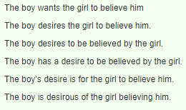
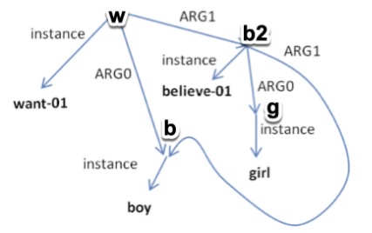
AMR(Abstract Meaning Representation)
Definition
The boy wants the girl to believe him.
Label in AMR
(w / want-01
:ARG0 (b / boy)
:ARG1 (b2 / believe-01
:ARG0 (g / girl)
:ARG1 b))
AMR Graph
语义关系标签
5个核心语义：ARG0（原型施事）、ARG1（原型受事）、ARG2（间接宾语、工具等）、ARG3（出发点、受益者等）、ARG4（终点）。
非核心语义关系：accompanier（伴随）、age（年龄）、beneficiary（受益者）等共计43个。
Notes:
（目前中文语义关系标注的时候的参照的英文，中文抽象意义表示语料库CAMR2.0于七月底由布兰迪斯大学和南京师范大学联合标注发布），最为可贵的是，这个句子的中英结构是一样的，AMR的这种标注方法使得英汉句子在语义层面上得到了较为接近的表示，显示了其充当跨语言翻译的中间语言的潜力。-英汉《小王子》AMR语义图结构的对比分析, 中文信息学报，2017(1).

Slide 5
Approaches
Transition based
Casting the parsing process into a sequence of transitions defined on an abstract machine (e.g., a transition system using a buffer and a stack)
Seq2seq
Transduces raw sentences into linearized AMR graphs in text form.
Seq2graph
Seq2graph-based parsing which incrementally and directly builds a semantic graph via expanding graph nodes without resorting to any transition system
Graph algebra parsing
Graph algebra parsing which translates an intermediate grammar structure into AMR.

Slide 6
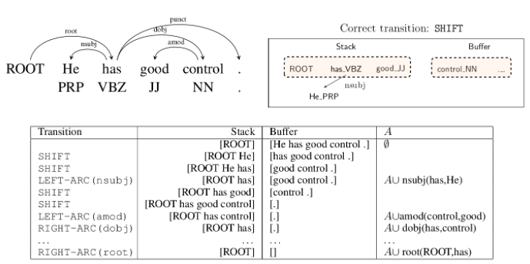
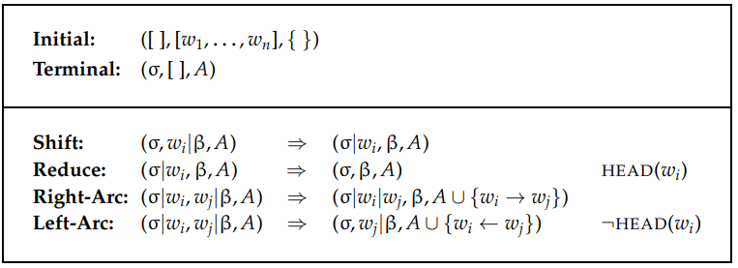
Transition based
1. A Transition-based Algorithm for AMR Parsing(2015)
Traditionally, parser states were modeled using hand
selected local features pertaining only to the words
on the top of the stack or buffer.
2. Transition-Based Dependency Parsing with Stack Short-Term Memory (2015) Code
3. Transition-based Parsing with Stack-Transformers(2020)
Allowed encoding the entire buffer and stack. Such as Bi-LSTMs, transformer.
Notes:
三元组 栈，队列，已经得到的依存关系。学习算法：可以用结构化感知机对下一步的转移动作打分，解码的时候进行了优化，使用柱搜索，在进行每一步转移的时候，考虑所有转移动作，选K个状态

Slide 7
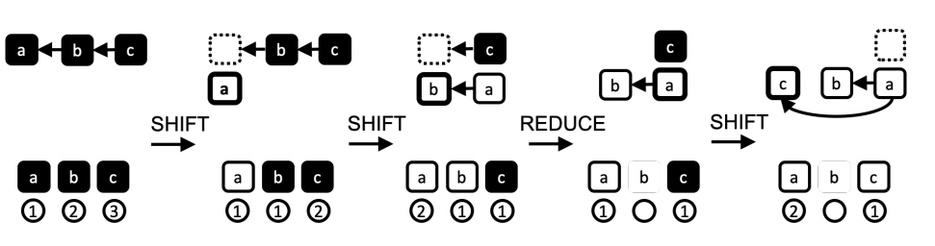


Transition based
From Stack-LSTM AMR Parser to stack-Transformers
Stack-LSTM
Stack-Transformer
句子转换为一系列转移动作序列(oracle)进行学习和预测，输出最佳动作，最后拼装成AMR结构。
Encoder:
LSTM： representation of the sentence is first built with a Bi-LSTM h = BiLSTM(w).
Transformer
Decoder:
Buffer:black
Stack:white

Slide 8
Seq2graph
Graph-based是在图上搜索最优解的方法，无论是依存句法分析还是AMR分析都需要解决两个问题：
1.哪两个节点进行连接？
2.连接的标签是什么？
传统的方法是对完全图中的每条边是否属于AMR图的可能性打分，然后就可以利用Prim之类的算法找出最大生成树（图），传统方法由于特征过于稀疏，需要在整个图上进行全局的结构化预测，所以transition based显得更加实用。但是由于深度学习的出现，解决了数据稀疏和特征表示的问题，上面那些问题就迎刃而解了。Biaffine Attention 是目前依存句法分析最准确的方法，AMR相比依存句法多了一个concept generation.
2. Deep biaffine attention for neural dependency parsing(2016) code code
3. AMR Parsing via Graph-Sequence Iterative Inference (2020) code
Emerge with an iterative method to exchange embeddings between concept and arc predictions and feed the enhanced embeddings to the biaffine decoder for label prediction.
4. Levi Graph AMR Parser using Heterogeneous Attention(2021) code
Using only attentions from the transformer without using a biaffine decoder.
Notes:
用特征模板提取每个单词的特征，然后将每两个单词的特征向量交给分类器打分，作为它们之间存在语义关系的分数。

Slide 9
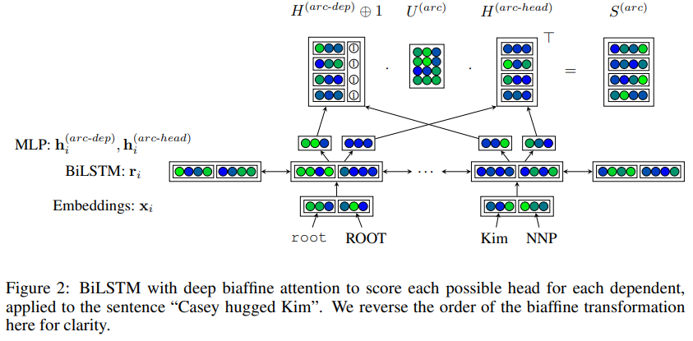
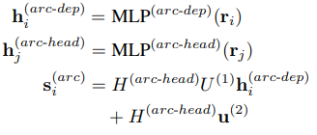

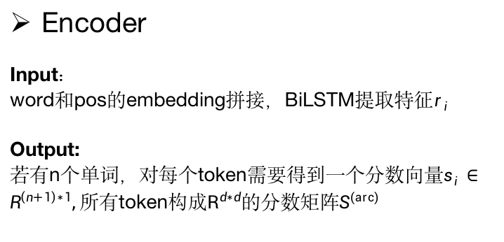
Biaffine Attention
arc-score prediction
Encoder
Input：
word和pos的embedding拼接，BiLSTM提取特征$r_{i}$
Output:
若有n个单词，对每个token需要得到一个分数向量$s_{i}∈R^{\left(n+1\right)∗1},所有$token构成$R^{d∗d}的$分数矩阵$S^{(arc)}$
维度变化：
Decoder
在有向完全图中，求解最大生成树。arc-factored找最大生成树(MST)，Eisner等DP算法。
Notes:
不定类别的多分类问题，而一般MLP是一个固定类别的分类器，无法处理不定类别分类？（1）（2）式子 先过了一遍MLP，两个MLP是dep专用和head专用，使得特征降维，d个token的h构成了H-dep和H-arc 第三个是两个矩阵连乘（两次仿射变换），每个token以dep的身份和以head的身份的每个token进行一次点积，得到arc的分数矩阵。
Head是支配词，是被修饰的词语。Dep是dependent，从属词，修饰词。

Slide 10

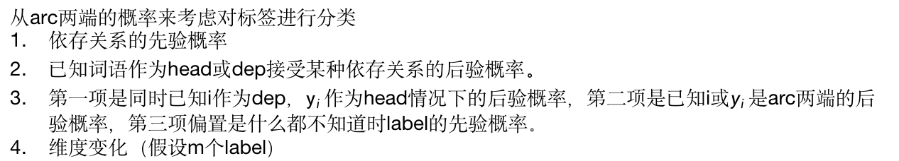
Biaffine Attention
arc-label prediction
从arc两端的概率来考虑对标签进行分类
依存关系的先验概率
已知词语作为head或dep接受某种依存关系的后验概率。
第一项是同时已知i作为dep，$y_{i}$作为head情况下的后验概率，第二项是已知i或$y_{i}$是arc两端的后验概率，第三项偏置是什么都不知道时label的先验概率。
维度变化（假设m个label）
Notes:
固定类别的分类问题

Slide 11
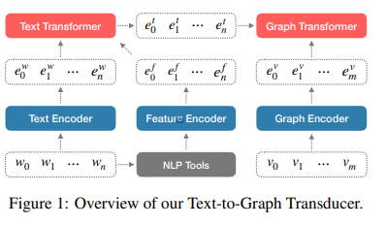
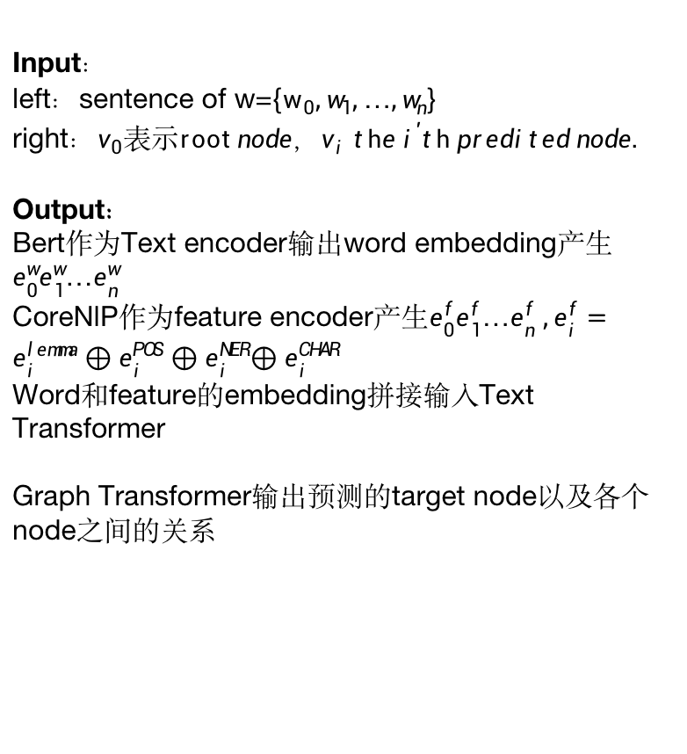
Seq2graph
Transducer
Input：
left：sentence of w={$w_{0},w_{1},…,w_{n}$}
right：$v_{0}{表示root node，v}_{i} the i^{′}th predited node.$
Output：
Bert作为Text encoder输出word embedding产生$e_{0}^{w}e_{1}^{w}…e_{n}^{w}$
CoreNlP作为feature encoder产生$e_{0}^{f}e_{1}^{f}…e_{n}^{f}$ $,e_{i}^{f}=e_{i}^{lemma}⊕e_{i}^{POS}⊕e_{i}^{NER}{⊕e}_{i}^{CHAR}$
Word和feature的embedding拼接输入Text Transformer
Graph Transformer输出预测的target node以及各个node之间的关系
Levi Graph AMR Parser using Heterogeneous Attention(2021)

Slide 12
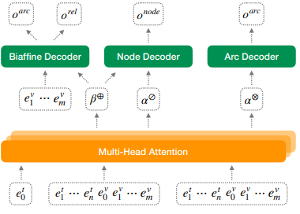
Seq2graph
Graph Transformer
BD: arc, label prediction
ND: concept generation
ND:concept generation
AD:arc prediction
BD:label prediction
ND:concept and label generation
AD:arc prediction
Levi Graph AMR Parser using Heterogeneous Attention(2021)

Slide 13
Plan for this week
尝试复现Levi Graph AMR Parser using Heterogeneous Attention(2021) code

Slide 14
Discussion

